Slide 1


How to backend
Pontificia Universidad Católica de Chile
Escuela de Ingeniera
Departamento de Ciencias de la Computación
IIC2233 - Programación Avanzada (2/2014)
Cómo básicamente crear una lógica por detrás.

Slide 2
¿Para qué?
En los proyectos, desde tiempos inmemorables, ha sido una buena práctica separar la lógica de la interfaz gráfica (GUI).
Las ventajas son:
Mejor mantenibilidad.
Más fácil de entender.
Da la posibilidad de portar la lógica del programa a distantas plataformas. Luego solo se hace la parte visual específica de esa plataforma.

Slide 3
¿Para qué?
Y si no lo hacen serán fuertemente castigados en la nota de sus tareas.

Slide 4
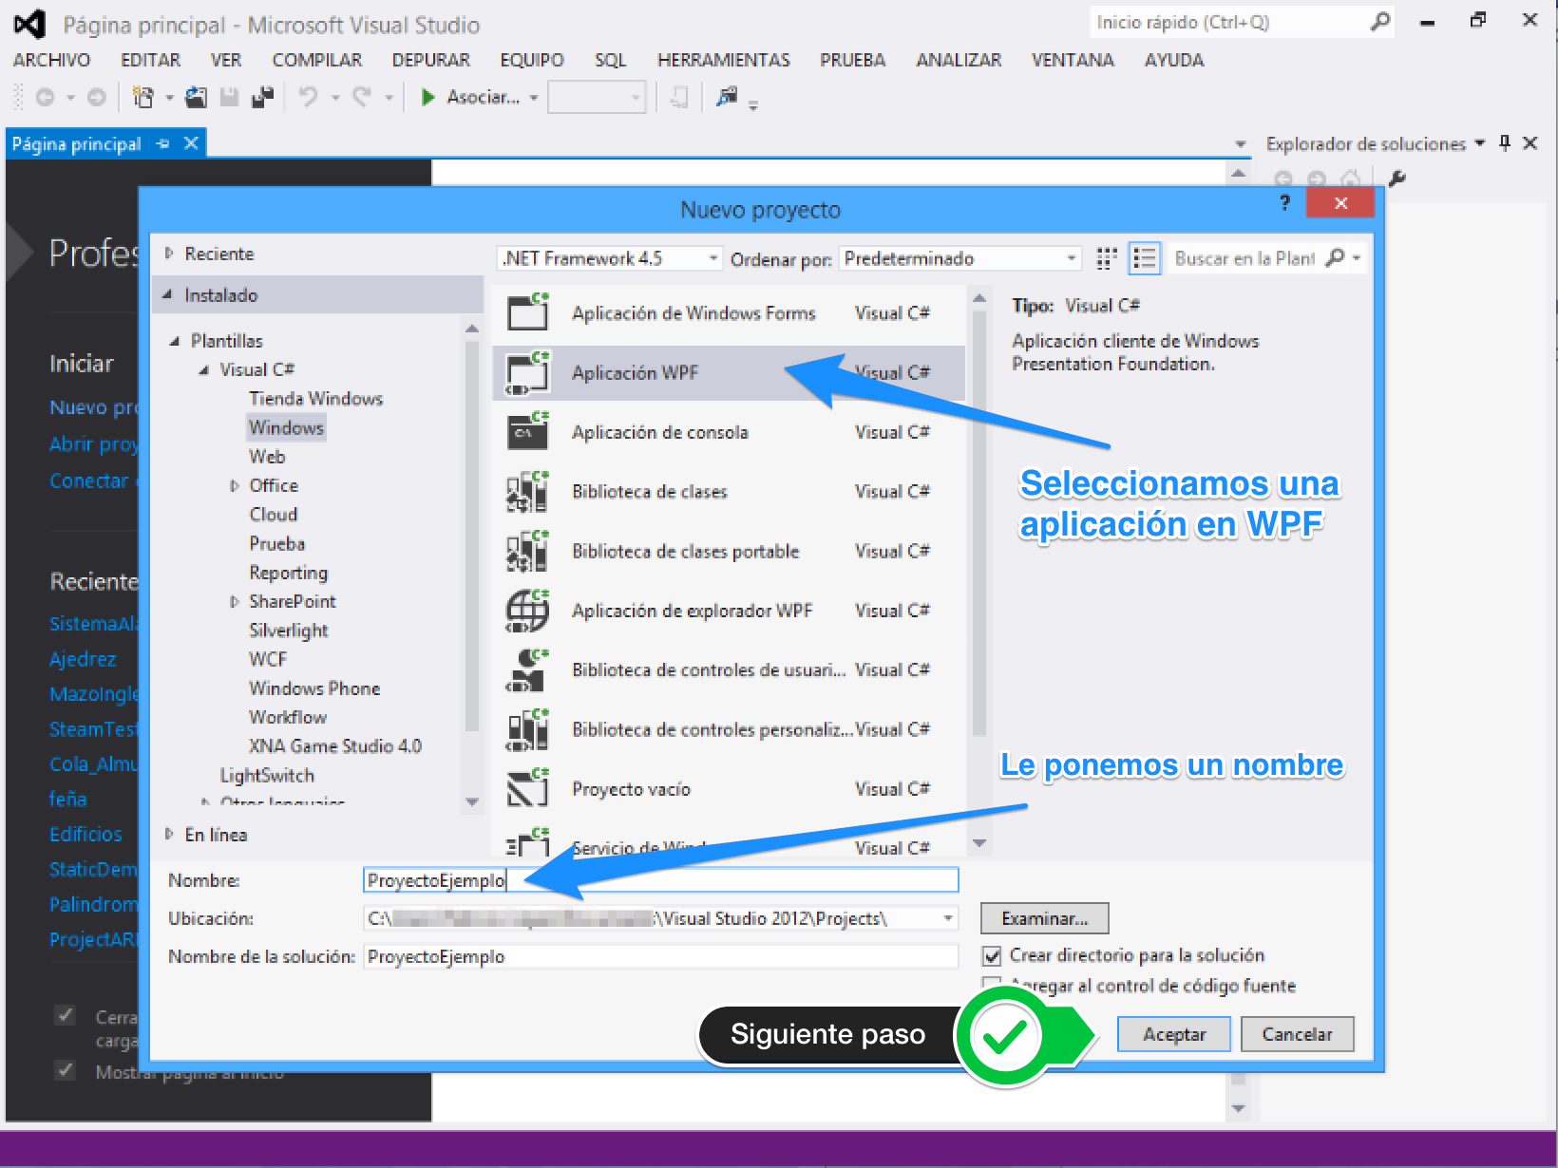

Slide 5
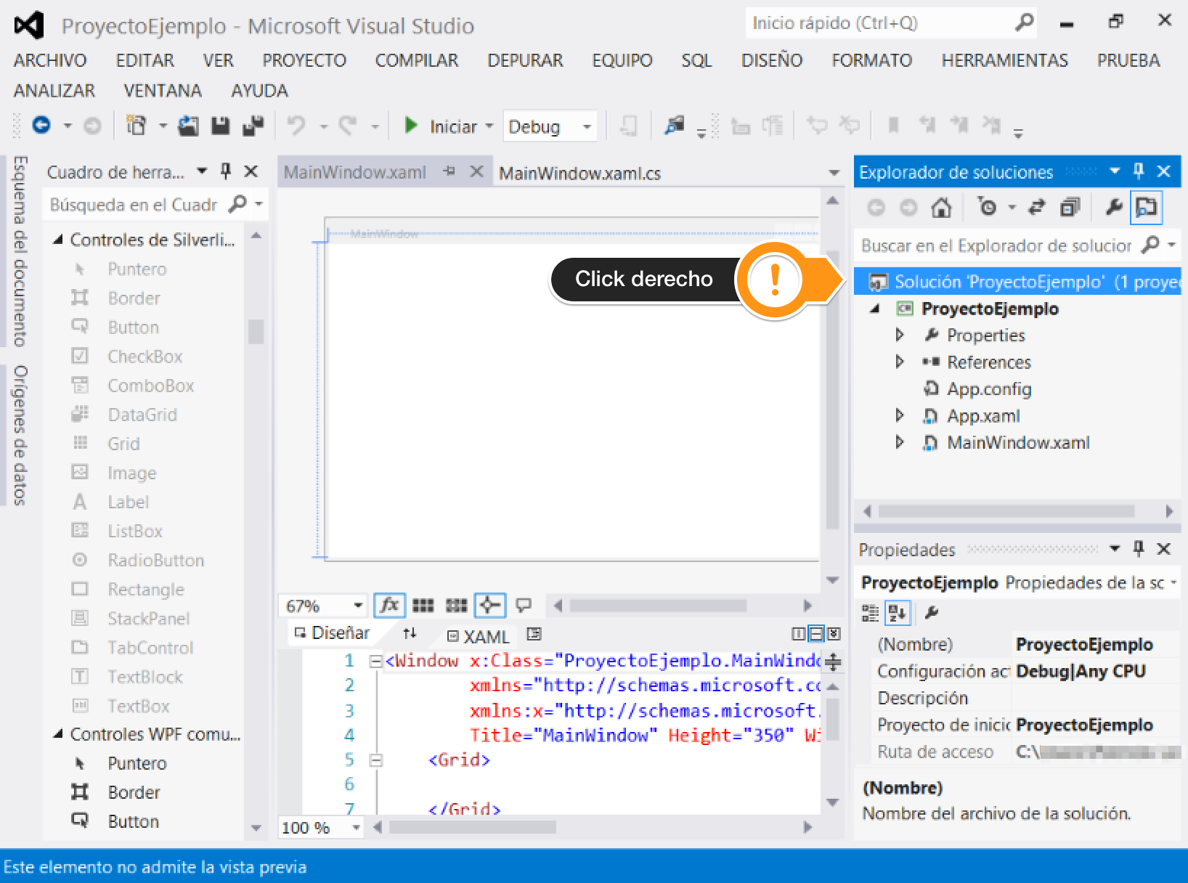

Slide 6
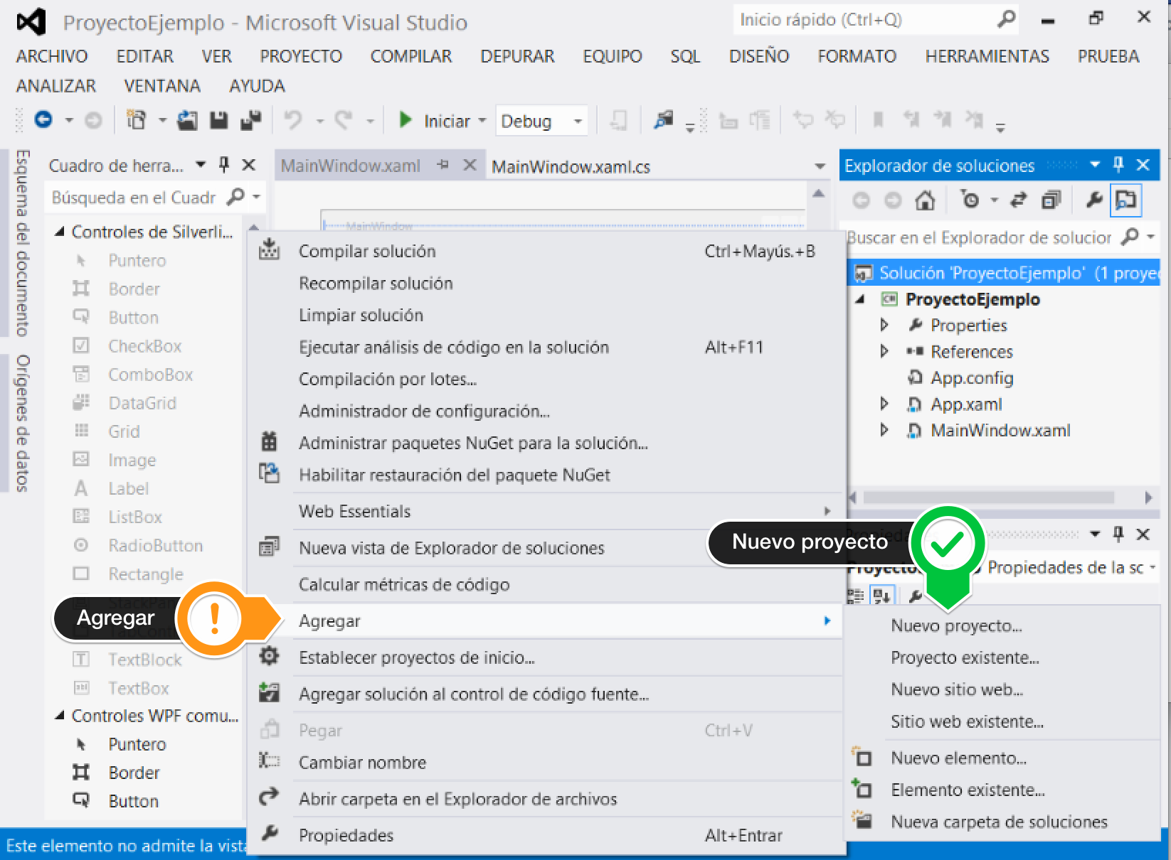

Slide 7
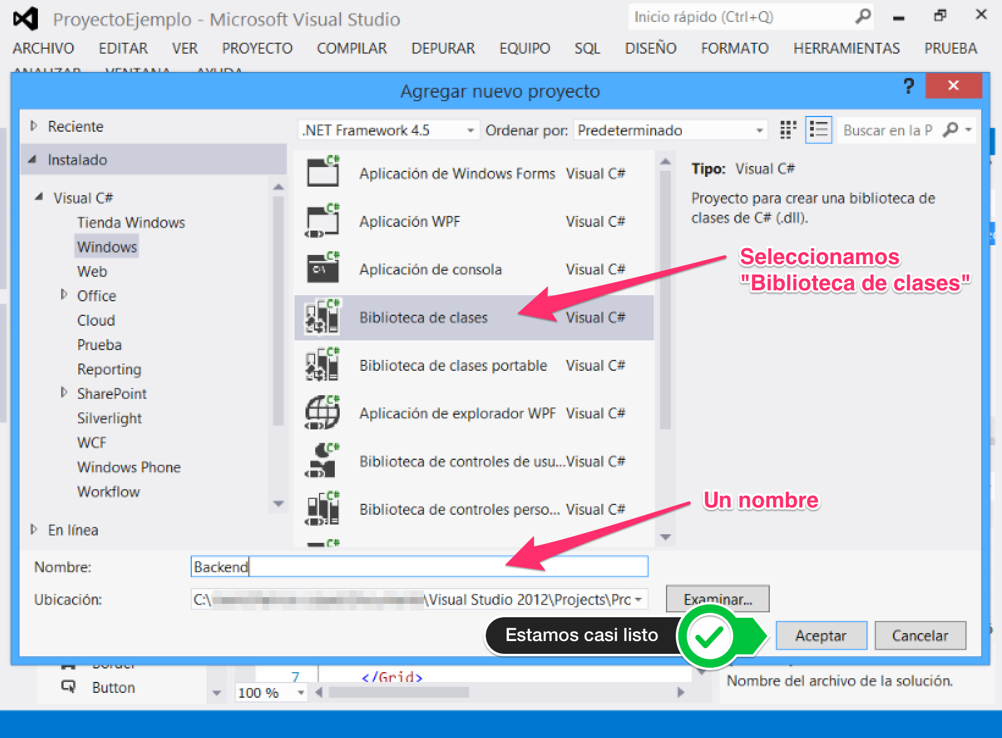

Slide 8
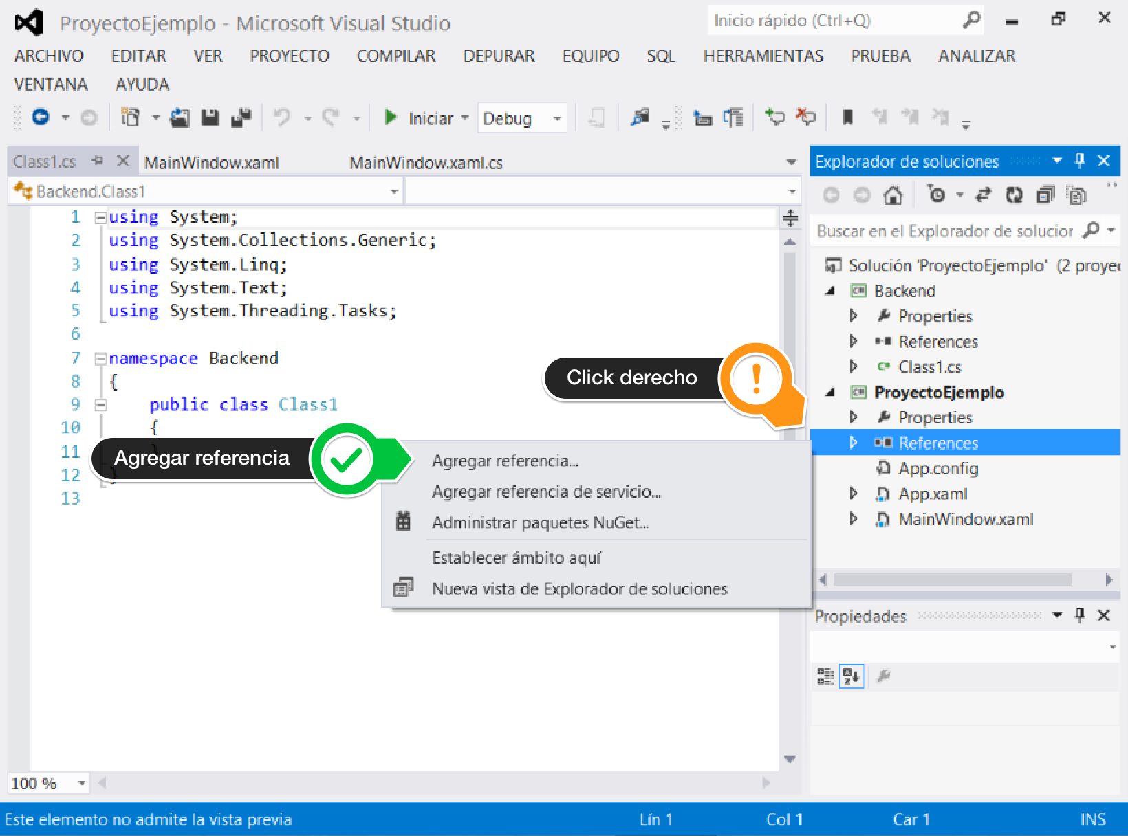

Slide 9
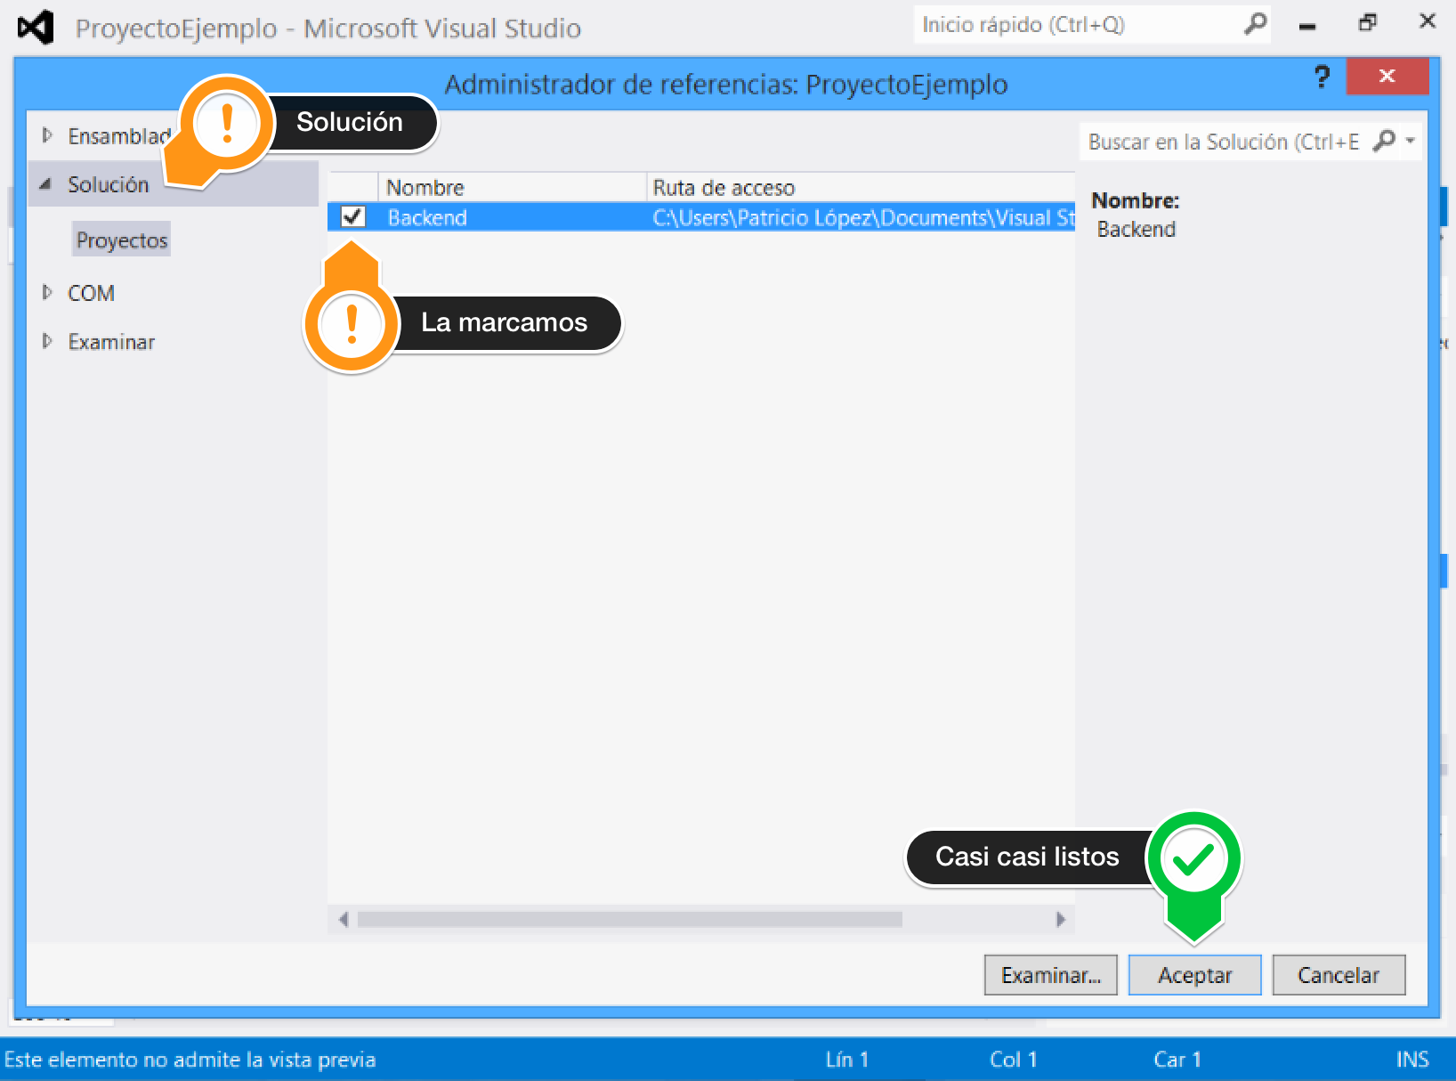

Slide 10
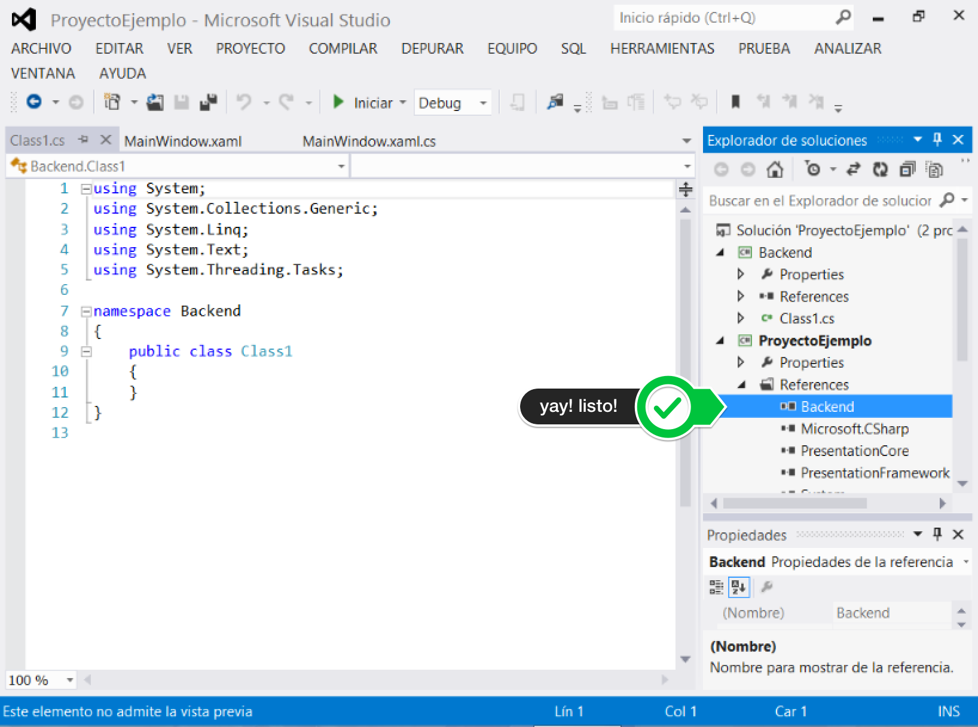

Slide 11
¿Cómo lo uso?
El nuevo proyecto está dentro de otro namespace.
Luego, solo serán accesibles los tipos que sean public.
Recuerdan que por defecto todo lo que no tenga declarado un modificador de accesibilidad será privado.
La idea es que el frontend sea la representación visual del backend.

Slide 12
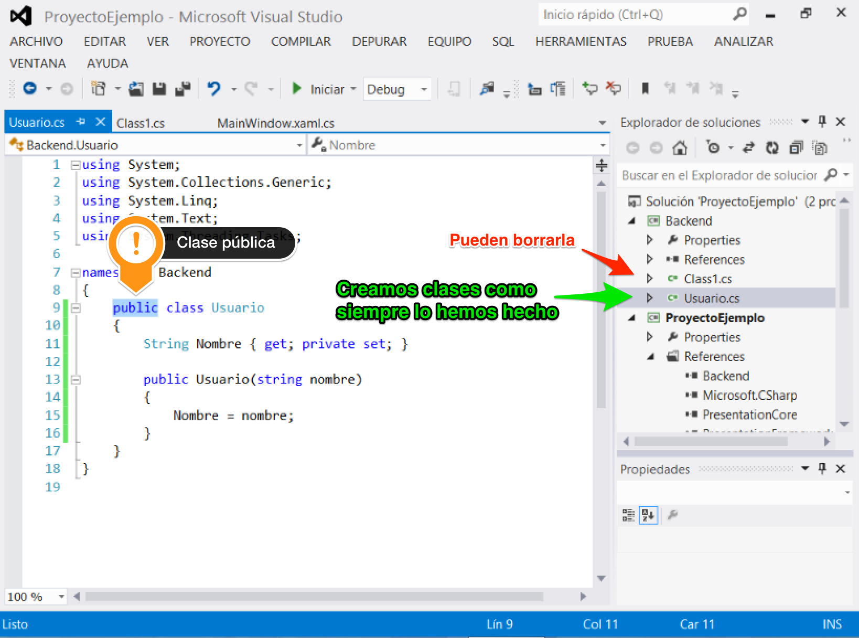

Slide 13
